Slide 1



Согласованность повестки и дорожной карты с итогами 1-го Форума регуляторов рынков капитала
Г-н Мухаммад Асиф Джалал Бхатти, исполнительный директор
Комиссия по ценным бумагам и биржам Пакистана (SECP)
КОМИССИЯ ПО ЦЕННЫМ БУМАГАМ И БИРЖАМ ПАКИСТАНА

Slide 2






Краткий обзор
КОМИССИЯ ПО ЦЕННЫМ БУМАГАМ И БИРЖАМ ПАКИСТАНА
Итоги: 1-й Форум регуляторов рынка капитала ЦАРЭС (далее - Форум)
Предлагаемая дорожная карта в сравнении с результатами 1-го Форума регуляторов рынка капитала
Ключевые вопросы на рынках капитала Пакистана
Информация для размышления

Slide 3

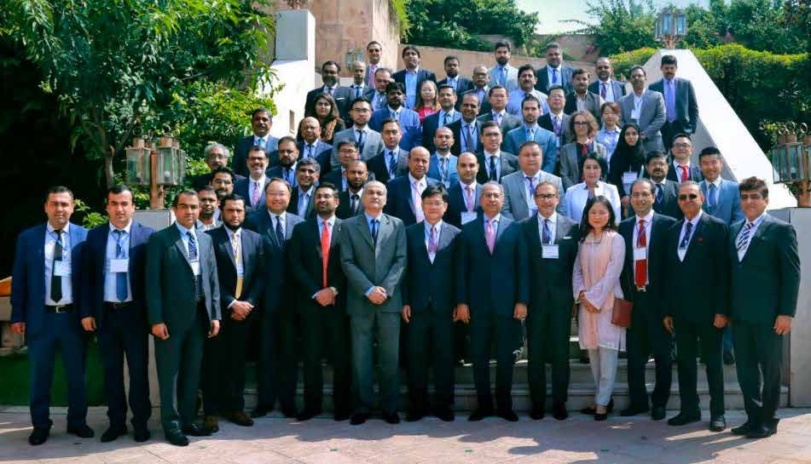
КОМИССИЯ ПО ЦЕННЫМ БУМАГАМ И БИРЖАМ ПАКИСТАНА
В 2019 году Комиссия по ценным бумагам и биржам Пакистана совместно с АБР провели 1-й Форум регуляторов рынка капитала; в Форуме приняли участие делегаты из 11 стран ЦАРЭС

Slide 4













Обсуждения, проведенные в ходе 1-го Форума регуляторов рынка капитала
КОМИССИЯ ПО ЦЕННЫМ БУМАГАМ И БИРЖАМ ПАКИСТАНА
Обмен опытом в области интеграции рынков капитала
Обмен информацией о реформах на рынках капитала в странах ЦАРЭС.
ASEAN (Ассоциация государств Юго-Восточной Азии), COMCEC (Постоянный комитет по экономическому и торговому сотрудничеству) и Пакистан
Проблемы и перспективы интеграции рынка капитала в ЦАРЭС.
Развитие рынка деривативных финансовых инструментов в странах ЦАРЭС.
Нормативные и региональные последствия финтех-инноваций для развития рынка капитала.
Развитие рынка облигаций и изучение опыта других стран ЦАРЭС.

Slide 5


Итоги 1-го Форума
КОМИССИЯ ПО ЦЕННЫМ БУМАГАМ И БИРЖАМ ПАКИСТАНА
Углубление знаний, наращивание потенциала и обмен опытом для инноваций в области продуктов и процессов
Пилотные инициативы по нормативно-правовой гармонизации
Организация Форума в качестве регулярного и ротируемого мероприятия с соответствующими целевыми группами при участии частного сектора
Поддержка интеграции рынка посредством перекрестных списков, установления и признания стандартов
АБР: исследование ландшафта рынков капитала ЦАРЭС в 2023 г.
Предлагаемая повестка дня и дорожная карта – на стадии обсуждения.

Slide 6
Рынки капитала Пакистана: сложности
КОМИССИЯ ПО ЦЕННЫМ БУМАГАМ И БИРЖАМ ПАКИСТАНА
Центрированная вокруг банковской деятельности экономика: высокий риск, высокие прибыли, искажение суммы основного долга
Малая база инвесторов: ограниченное участие отдельных инвесторов и учреждений.
Фрагментированный брокерский сектор
Нехватка IPO.
Нехватка деривативных продуктов: нет опционов, свопов.
Недостаточное развитие рынка корпоративных облигаций: отсутствие вторичного рынка.
Недавние инициативы:
Суверенный фонд благосостояния, листинг ценных бумаг правительства.

Slide 7

Предлагаемая дорожная карта в сравнении с результатами 1-го Форума регуляторов рынка капитала
КОМИССИЯ ПО ЦЕННЫМ БУМАГАМ И БИРЖАМ ПАКИСТАНА
Возможные основополагающие элементы инициатив (в соответствии с предложением АБР), которые основываются на итогах 1-го Форума:
Совершенствование нормативно-правовой базы и адаптация международных стандартов;
Улучшение инфраструктуры рынка;
Соблюдение принципов МОКЦБ, многосторонних меморандумов и международных принципов бухгалтерского учета и др.
Развитие электронных бирж, внебиржевых рынков, торговых платформ и/или клиринговых палат.
Соблюдение кодексов корпоративного управления ОЭСР.

Slide 8
Предлагаемая дорожная карта в сравнении с результатами 1-го Форума регуляторов рынка капитала
КОМИССИЯ ПО ЦЕННЫМ БУМАГАМ И БИРЖАМ ПАКИСТАНА
Возможные основополагающие элементы инициатив (в соответствии с предложением АБР), которые основываются на итогах 1-го Форума:
Продвижение климатического/ ESG-финансирования (зеленые/ ESG-облигации и/или инвестиции в акционерный капитал, повышение финансовой доступности);
Развитие профессионального рынка с расширенным доступом индивидуальных инвесторов с помощью финансовых технологий.
Решение вопросов спроса и предложения;
Развитие рынков деривативов;

Slide 9
Предлагаемая дорожная карта в сравнении с результатами 1-го Форума регуляторов рынка капитала (продолжение)
Расширенный охват в соответствии со слайдом 6 Презентации АБР:
Денежный рынок/ Правительственные ЦБ/ фонды национального благосостояния; Участники - МФ и ЦБ):
\КОМИССИЯ ПО ЦЕННЫМ БУМАГАМ И БИРЖАМ ПАКИСТАНА
Улучшение экономической и финансовой стабильности:
Преодоление суверенных кредитных потолков в трансграничных инвестициях; развитие местной валюты, рынков правительственных ЦБ
Улучшение управления государственным долгом и суверенных кредитных рейтингов.
Разработка систем кредитной информации и рейтингов и/или механизма кредитных гарантий ЦАРЭС.

Slide 10
Предлагаемая дорожная карта в сравнении с результатами 1-го Форума регуляторов рынка капитала (продолжение)
Расширенный охват в соответствии со слайдом 6 Презентации АБР:
Денежный рынок/ Правительственные ЦБ/ суверенные фонды благосостояния /Участники - МФ и ЦБ):
\КОМИССИЯ ПО ЦЕННЫМ БУМАГАМ И БИРЖАМ ПАКИСТАНА
Улучшение инфраструктуры рынка: Совершенствование платежных систем в соответствии с принципами инфраструктурной организации финансового рынка; и улучшение их связности и функциональной совместимости.
Расширение/ продвижение электронной приватизации и финансирования инфраструктуры; улучшение управления ФНБ и пенсионными фондами.
Соблюдение принципов Базельского Соглашения в области управления банками.

Slide 11



Информация для размышления
\КОМИССИЯ ПО ЦЕННЫМ БУМАГАМ И БИРЖАМ ПАКИСТАНА
Подпадает ли расширенный охват под области рынка капитала?
Обратная связь от стран-членов для установления приоритетов в отношении их соответствующей юрисдикции;
Определенные сроки и мониторинг пилотных инициатив в рамках Форума регуляторов рынка капитала
Если да, роль участников рынка капитала;
Специализированные программы прикомандирования для наращивания потенциала стран-членов;
Выделенное контактное лицо из каждой юрисдикции для обмена информацией.
Специальная функция Форума регуляторов рынка капитал: отдельный форум по другим вопросам финансового рынка (ФНБ, денежный рынок, координация политики на уровне МФ, ЦБ)
Форум регуляторов рынка капитала, выступающий со вспомогательным функционалом для других форумов финансового рынка;

Slide 12
Спасибо

